Slide 1
크래블 ES 회로 변경/추가사항
데모버전과 차이점

Slide 2
변경사항
RTC배터리
LCD커넥터
TW9992관련
라디오내장
모뎀핀
DSP퓨징커넥터
마이크보드 독립
오디오코덱 모듈 수정
오디오앰프 독립
방수형 USB커넥터
전원

Slide 3
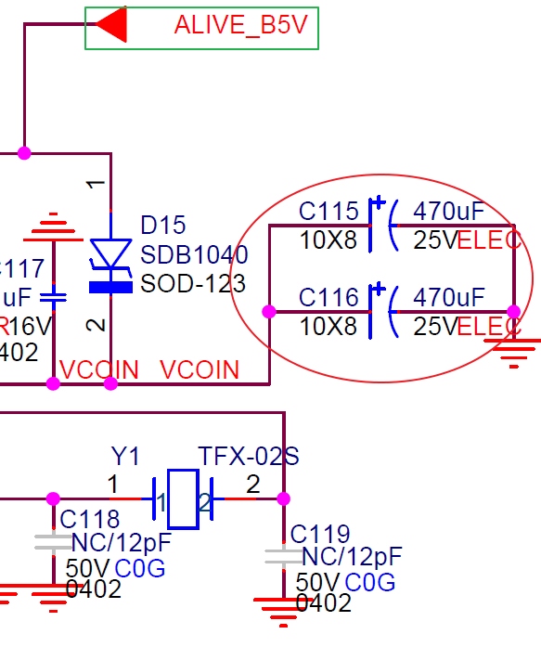
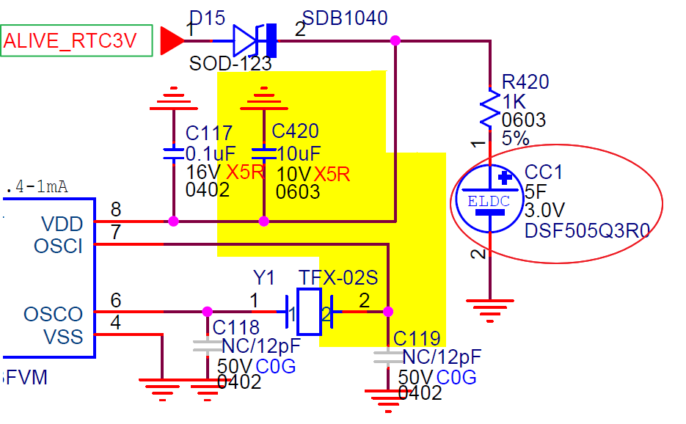
1. RTC 회로 - 배터리관련
200uF → 5F 로 변경. (25000배 용량)
기존 약 2분 → 10일 이상 보장

Slide 4
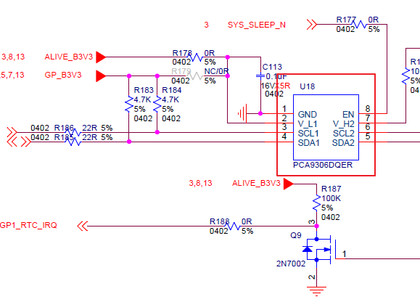
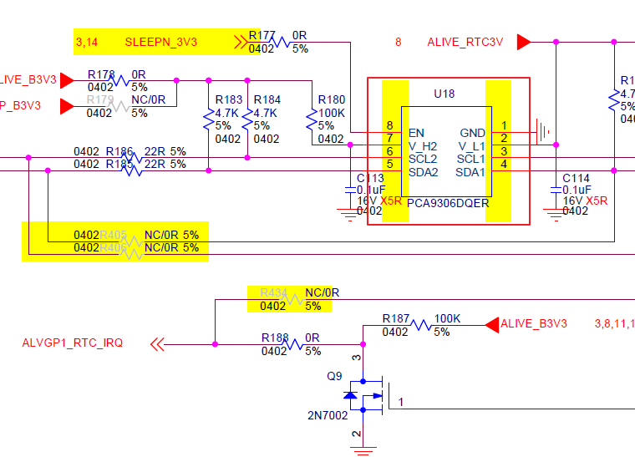
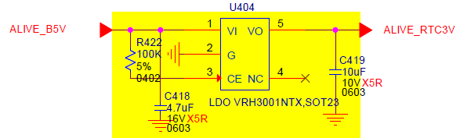
1. RTC 회로 – 배터리전압 변경으로 회로변경
I2C 전압변환칩의 저전압포트가 바뀌어 핀방향변경
RTC 용 전원 신설

Slide 5
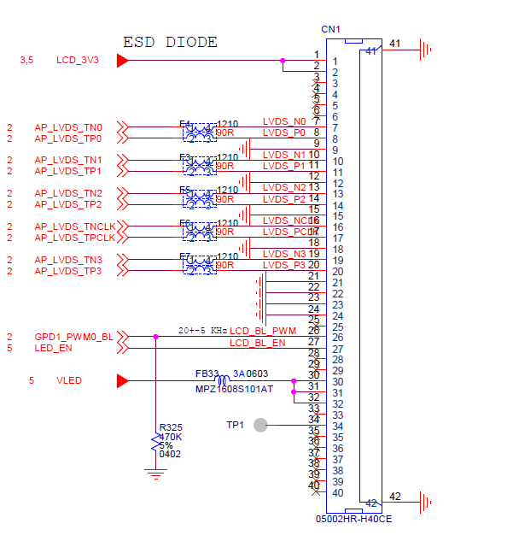
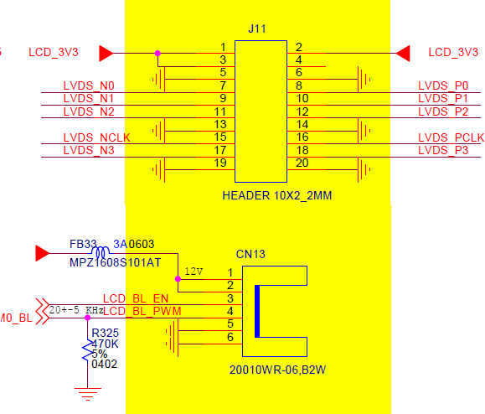
2. LCD 커넥터 (데이터/전원)

Slide 6
3. TW9992 관련
4x4 -> 5x5 패키지 변경
RCA 커넥터 삭제

Slide 7
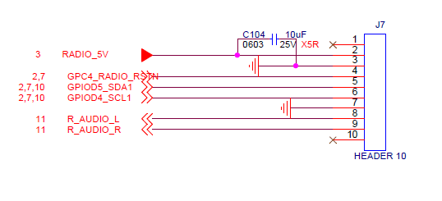
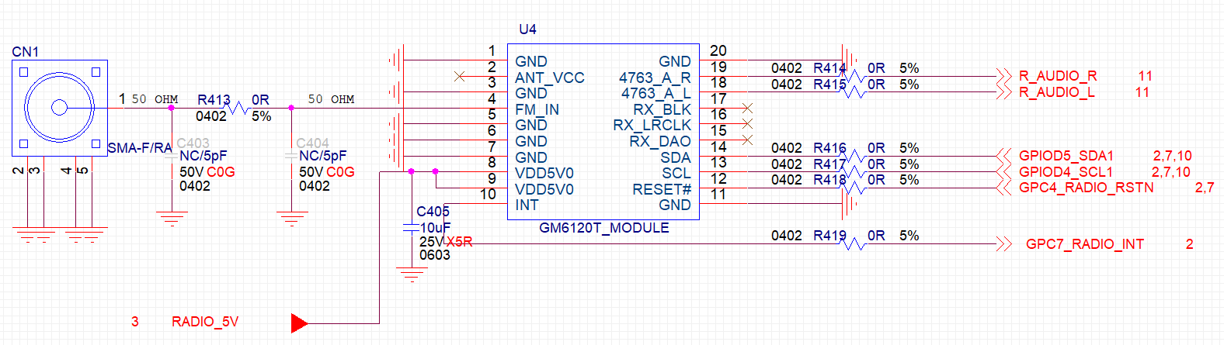
4. 라디오 내장

Slide 8
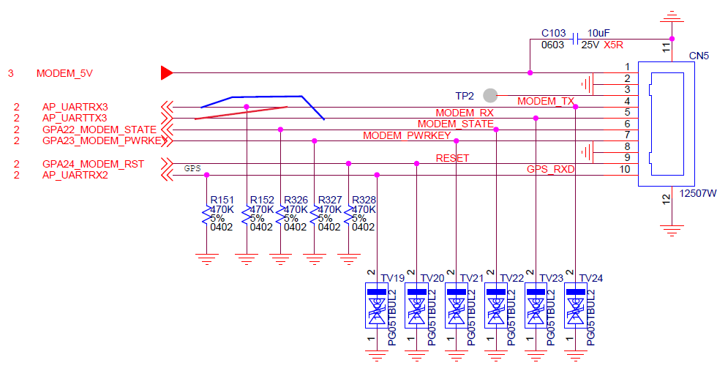
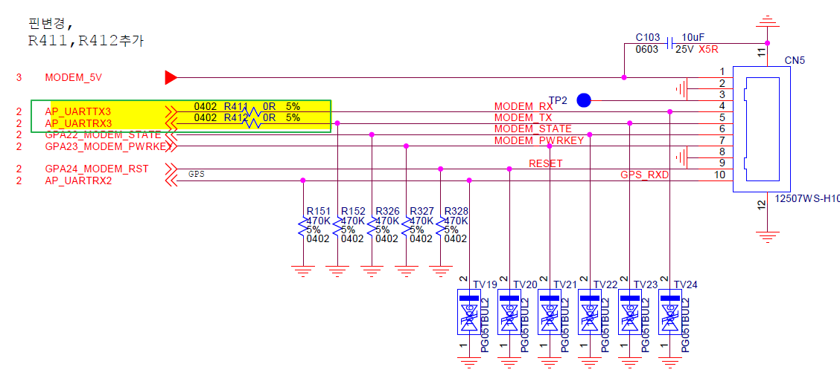
5. 모뎀핀 변경

Slide 9
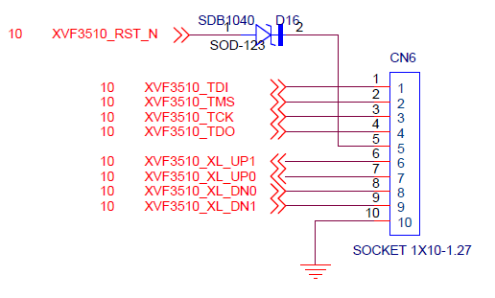
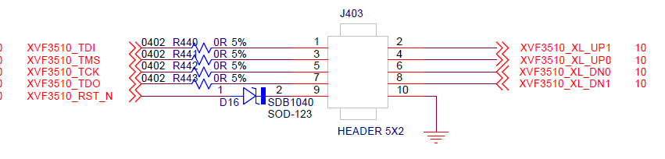
6. DSP 퓨징 커넥터

Slide 10
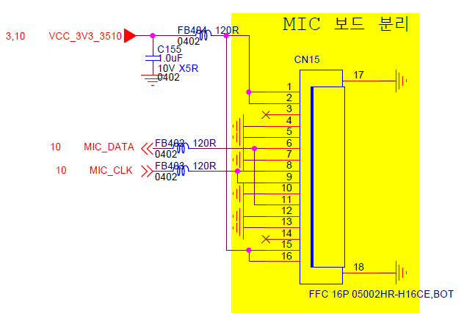
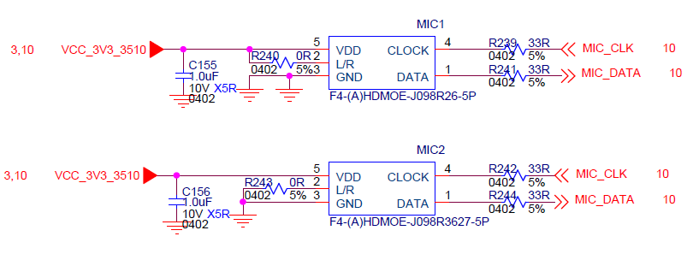
7. 마이크보드 독립

Slide 11
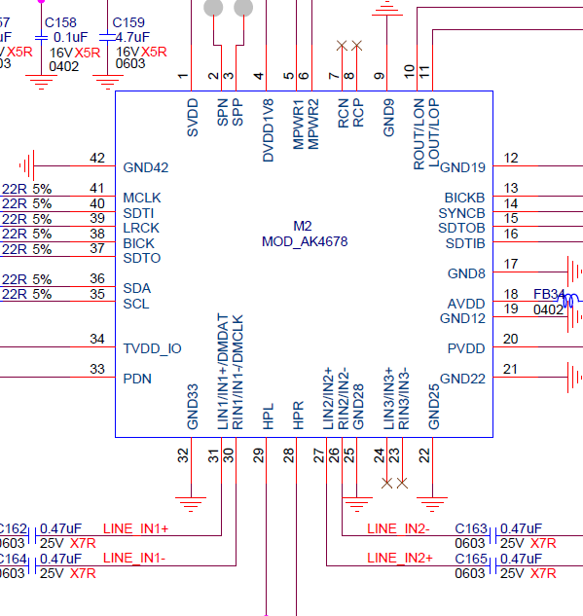
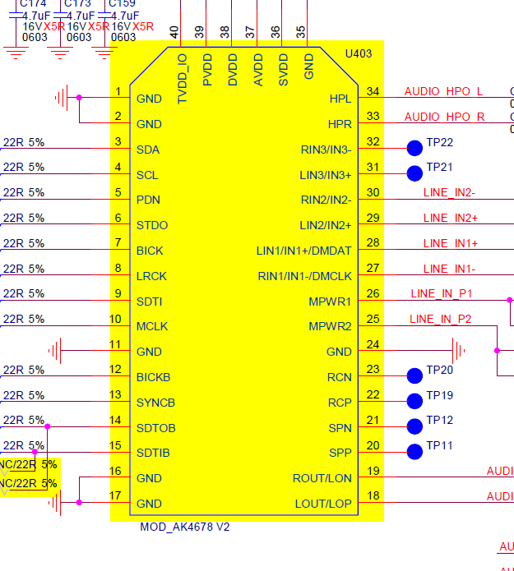
8. 오디오코덱 모듈 수정-①

Slide 12
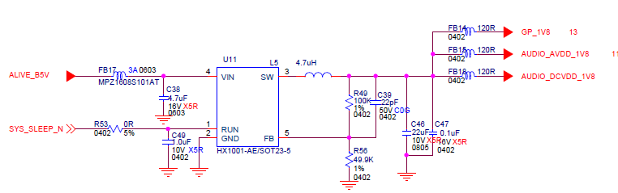
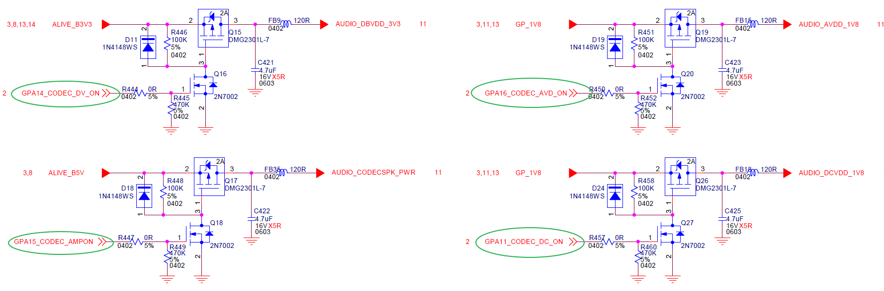
8. 오디오코덱 전원 수정-②
오디오 전원을 일일히 모두 켜야 오디오가 동작함

Slide 13
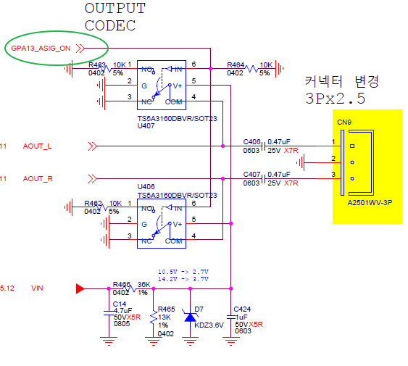
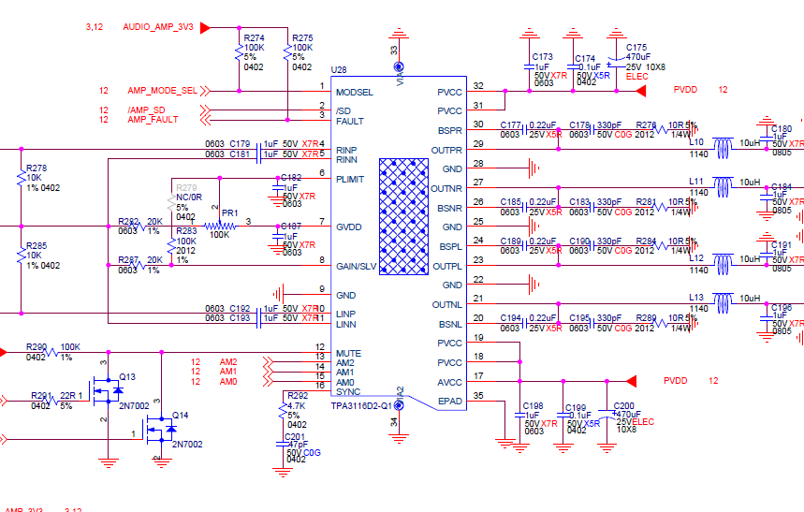
9. 오디오앰프 독립
코덱 출력단은 GND로 묶여있는게 디폴트 값

Slide 14
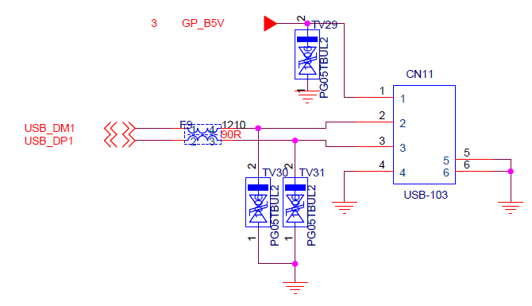
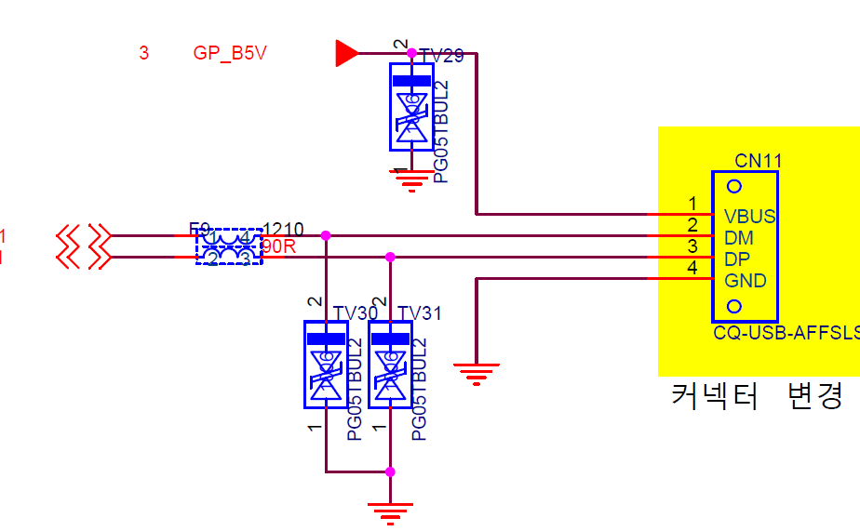
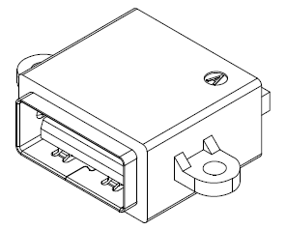
10. 방수형 USB커넥터

Slide 15
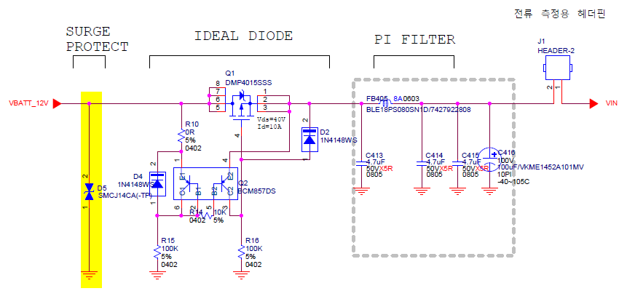
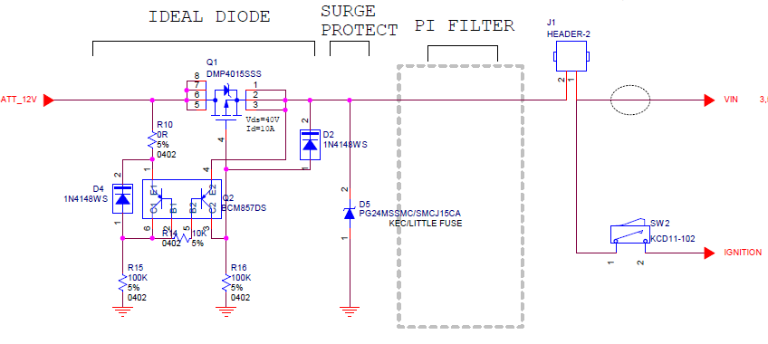
11. 전원-①

Slide 16
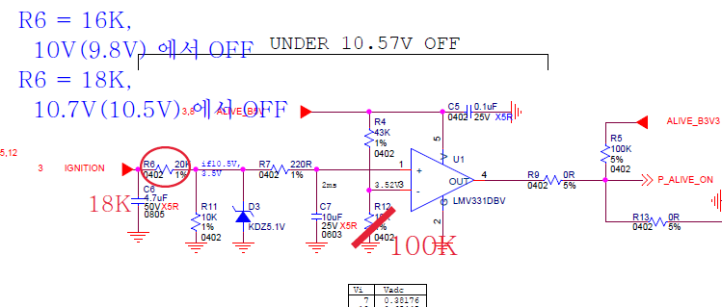
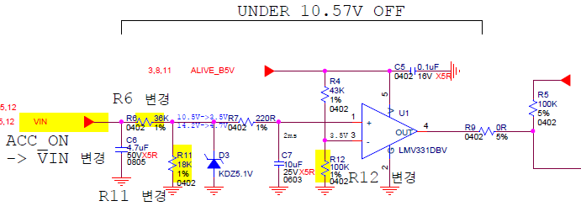
11. 전원-②
배터리 전원이 10.5V 이하라면 시스템 전원이 안켜짐

Slide 17
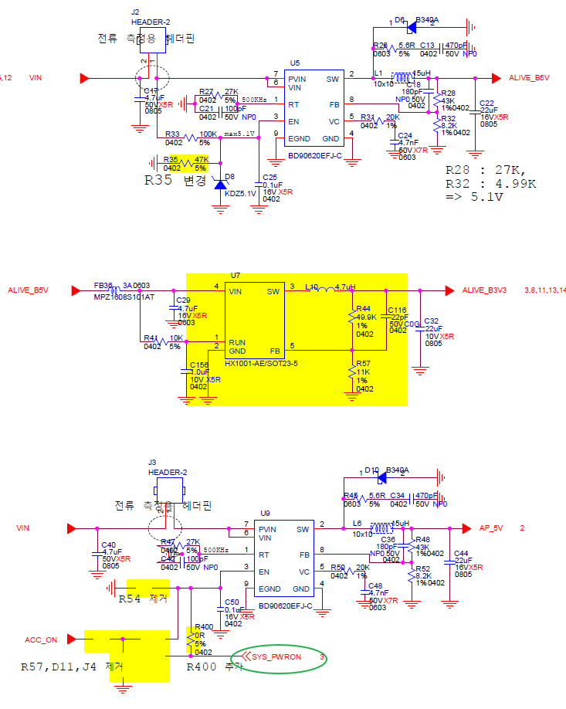
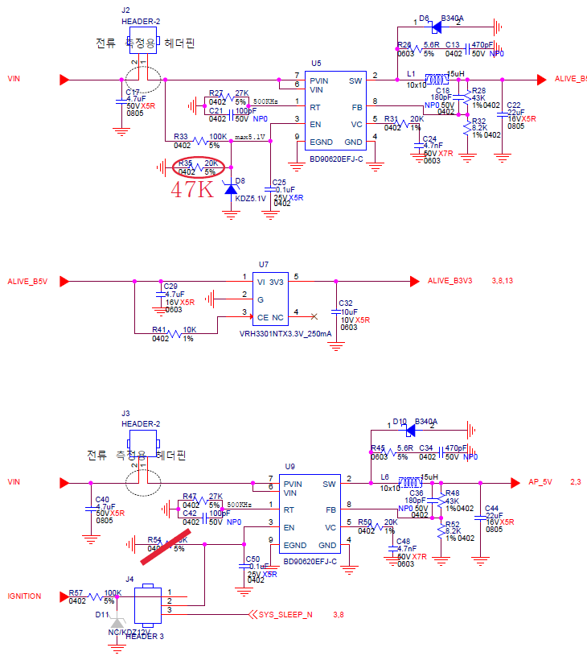
11. 전원-③
자잘한 수정 & ALIVE_B3V3을 DCDC(1A)로 수정
AP전원 ON시키는 시그널 변경

Slide 18
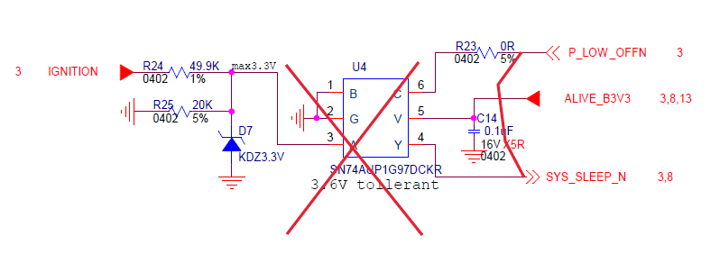
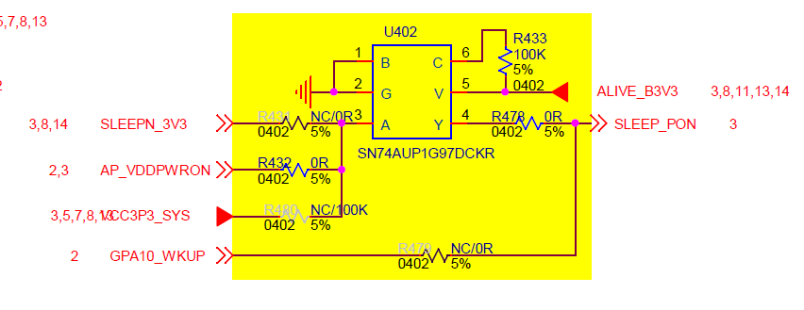
11. 전원-④
SLEEP_PON 은 4중의 하나로 결정한다.
SLEEPN_3V3 : 외부 하드웨어 시그널
AP_VDDPWRON : PMIC 에 들어가는 AP 시그널
VCC3P3_SYS : PMIC의 3.3V 전원(슬립시 OFF됨)
GPA10

Slide 19
추가 사항
Sleep/Wakeup 하드웨어적 지연
모니터 커넥터 내장
스피커 릴레이
CPU쉴드캔

Slide 20
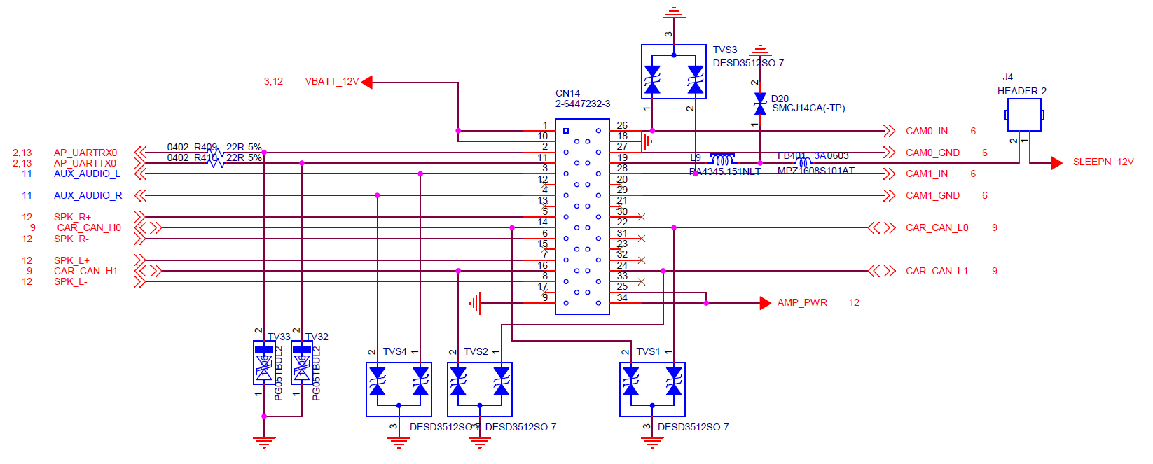
모니터 커넥터 내장

Slide 21
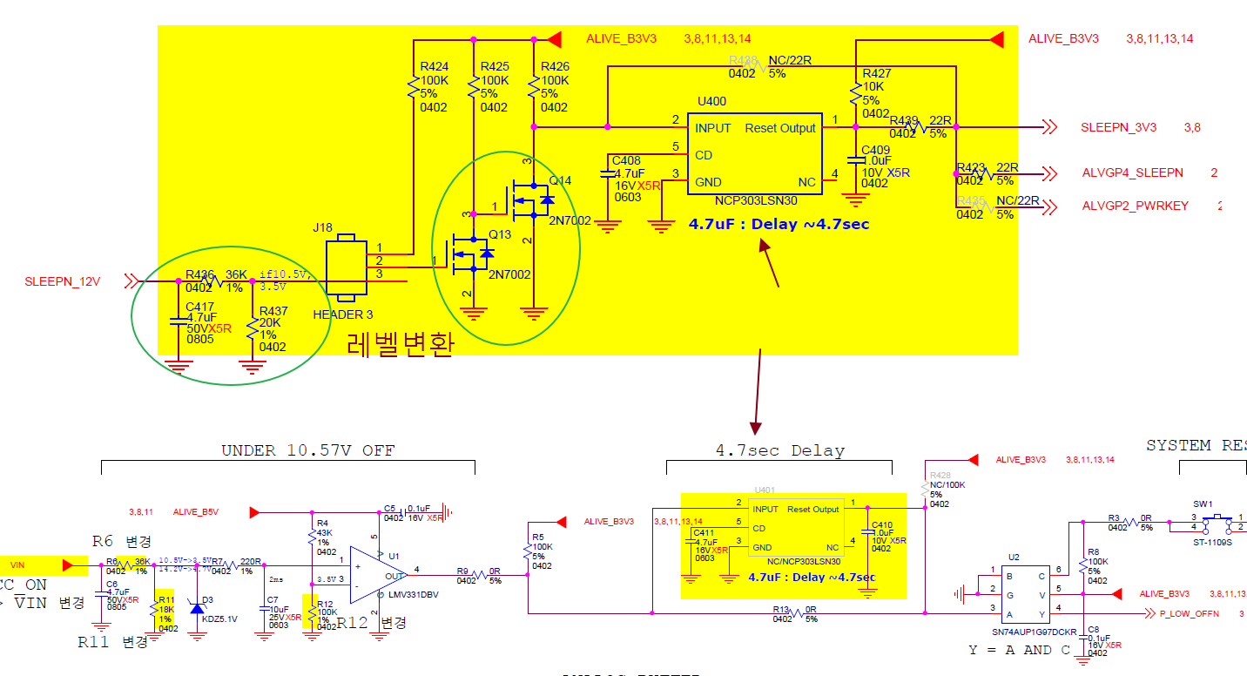
Sleep/Wakeup 하드웨어적 지연
시험후 삭제할 수도 있음

Slide 22
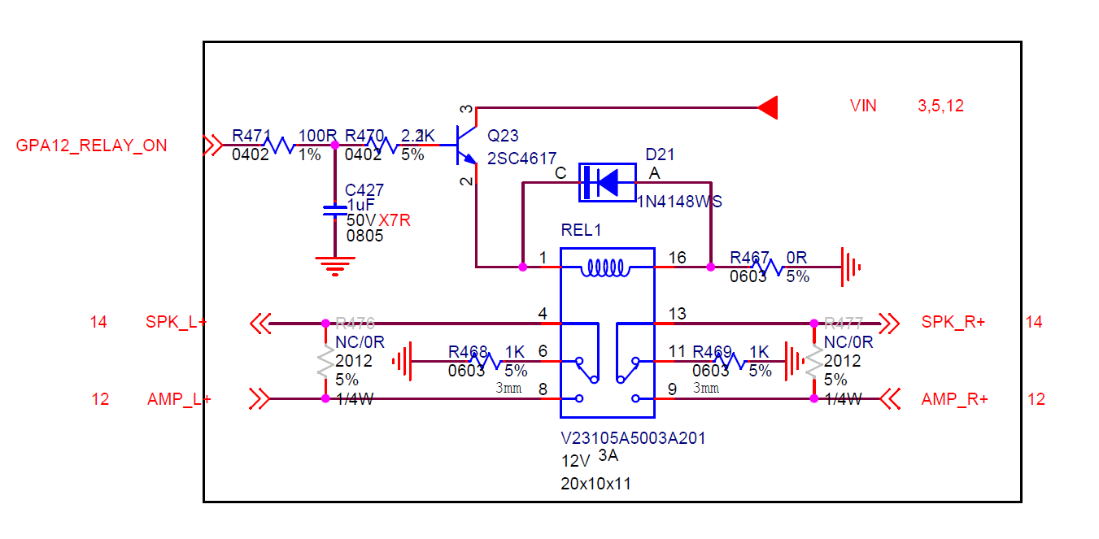
스피커 릴레이
스피커 단자(SPK_L+, SPK_R+)는 GPA12가 LOW일때 1K저항으로 GND에 연결되어 방전됨
GPA12가 ON되면 릴레이가 ON되면서 앰프와 스피커단자가 연결됨

Slide 23
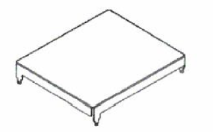
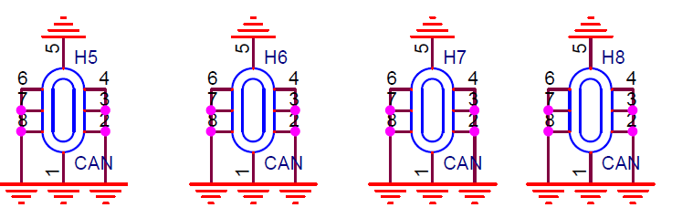
CPU모듈 쉴드캔

